Slide 1
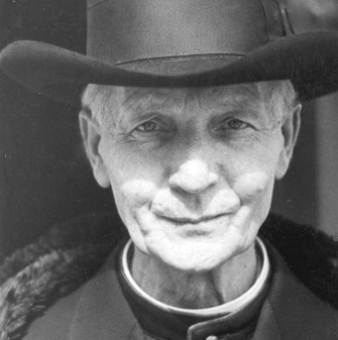
Andrej Hlinka
Adam Vida 3.D

Slide 2
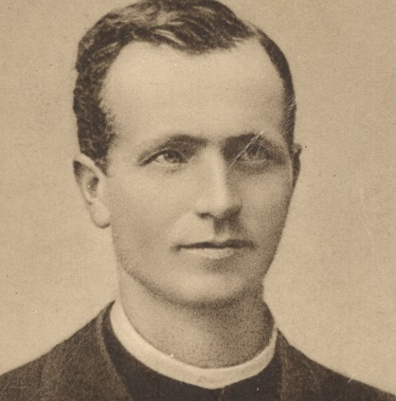
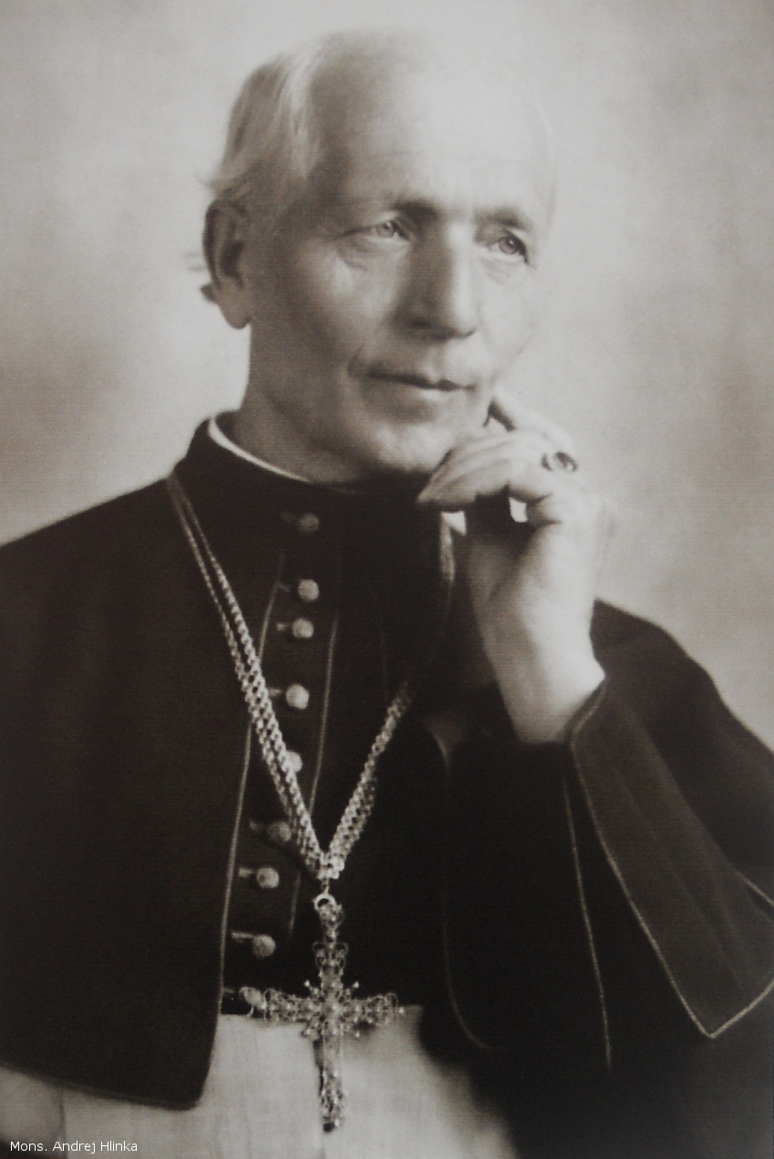

Slide 3
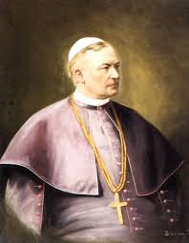
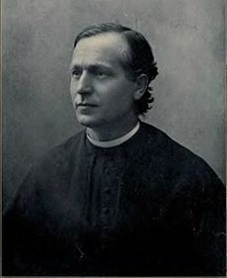
Černovská Tragédia 27.10.1907
Alexander Párvy ↑
Spišský biskup

Slide 4
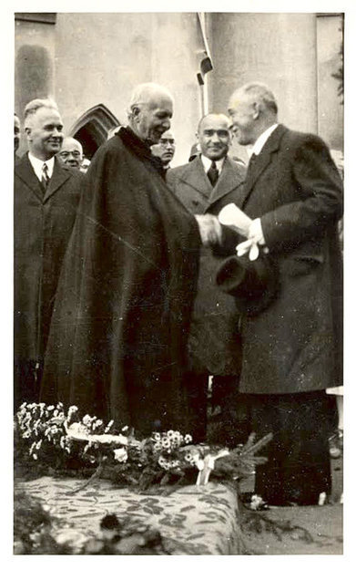
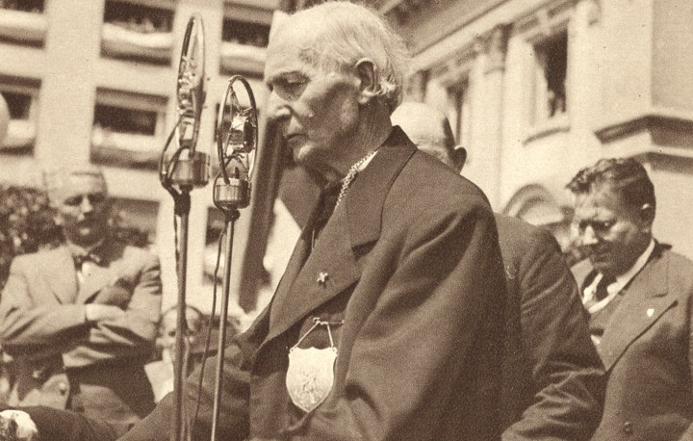
Citát Andreja hlinku:
,,Tisícročné manželstvo s Maďarmi sa nevydarilo, musíme sa rozísť.′′

